Slide 1
NuBot：SLAM和导航的实现
Notes:
各位老师、同学们，大家好。我们小组的毕设题目是《核电厂安全壳内壁目视检查机器人远程操控与跟踪研发》，我是徐浩，我们组员还有张帅和张显煜。
我们的指导老师是郭为忠老师和张少泓老师，赞助企业是核星核电科技有限公司。

Slide 2
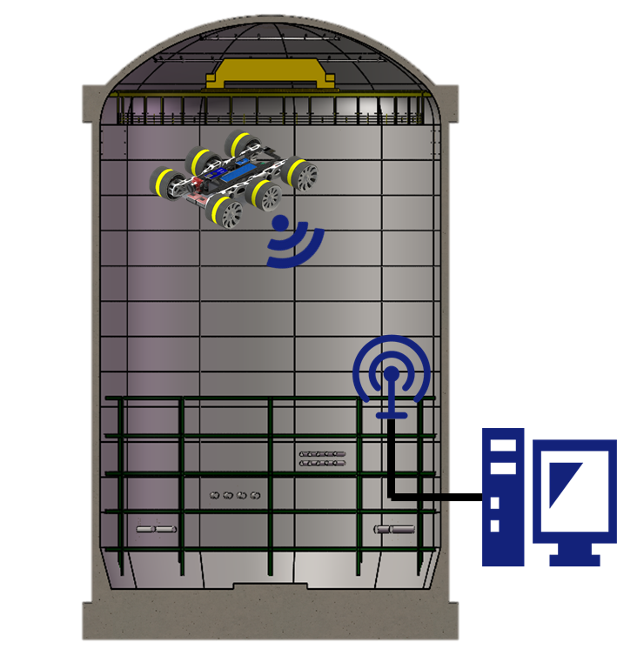



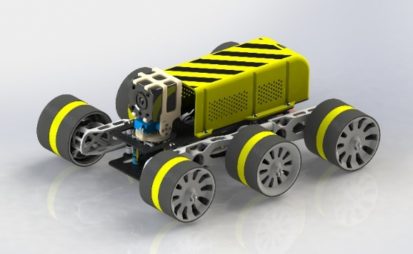
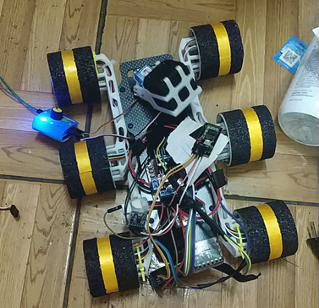
项目背景和目标
项目目标
可操作性
图像实时回传与远程操作
智能化
机器人路径规划和导航
稳定性
壁面平稳运动与精确定位
Notes:
去年毕设小组完成了机器人一代样机的设计和制作，可以实现壁面吸附和简单的运动控制，我们今年要在去年的基础上改进机器人结构以提高运动的稳定性，并实现壁面定位、路径规划和图像处理等目标，让机器人变得更加智能化。

Slide 3
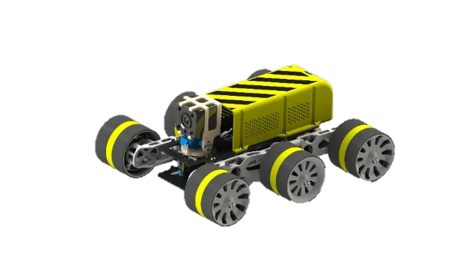
项目背景和目标
项目规划
根据需求，整个项目可分成三步完成，逐步提高机器人稳定性、自动化和智能化。
遥控操作
自主巡航
焊缝追踪
机器人平台移植到ROS环境；
操作人员遥控机器人运动，回传摄像头拍摄的焊缝图像。
机器人垂直壁面运动平稳；
实时定位和建图，定点导航和定轨迹巡航；
视觉系统识别焊缝位置并标记焊缝区域。
机器人追踪识别到的焊缝完成整个环境的焊缝检查；
视觉系统自主判断焊缝质量。
Notes:
根据项目目标，我们将整个项目分成三步完成，即逐步实现遥控操作、自主巡航和焊缝识别、焊缝追踪和质量判断，提高机器人运动的稳定性和自主识别焊缝的能力。

Slide 4
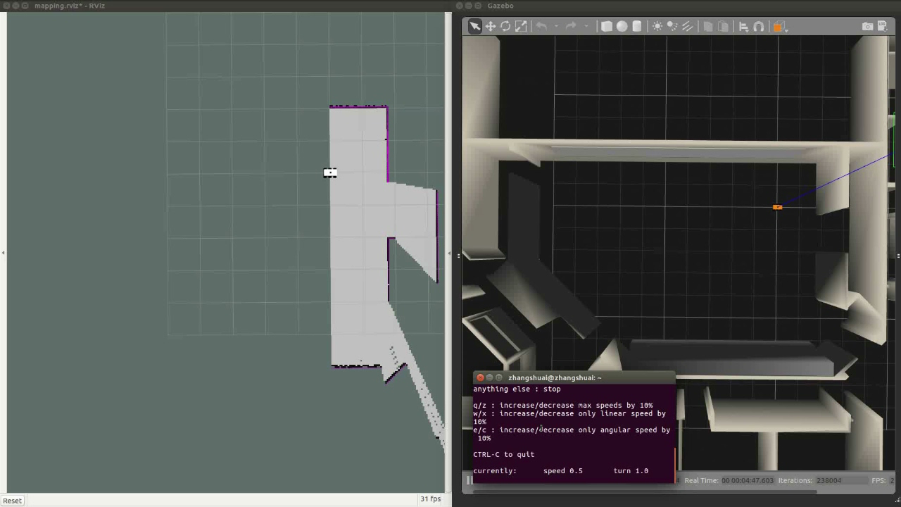
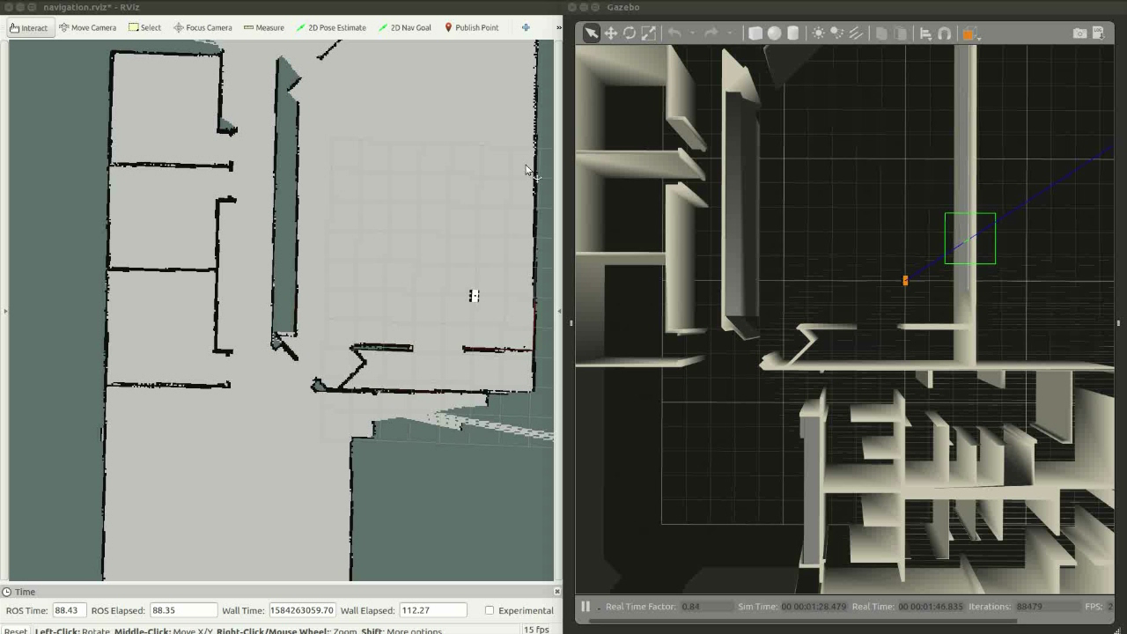
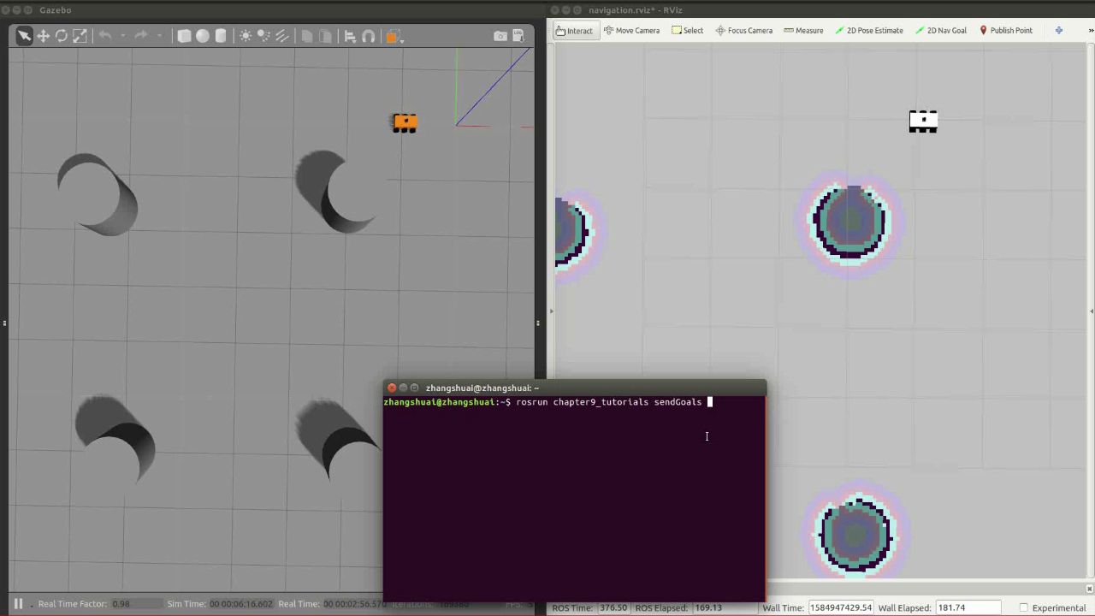
机器人SLAM和导航测试
基于ROS的仿真实验
SLAM
导入模型并添加传感器；
键盘和手柄遥控；
同步定位与建图；
单目标点导航；
定轨迹巡航；
单目标点导航
定轨迹巡航
Notes:
对于机器人SLAM和导航部分，先我们完成了基于ROS的仿真实验，实现了机器人模型的建立与导入，添加了虚拟激光雷达等传感器，实现了键盘和手柄遥控，完成了同步定位与建图、单目标点导航以及定轨迹巡航的仿真，可以实现机器人在多种操作模式下的任意切换（翻页）。

Slide 5
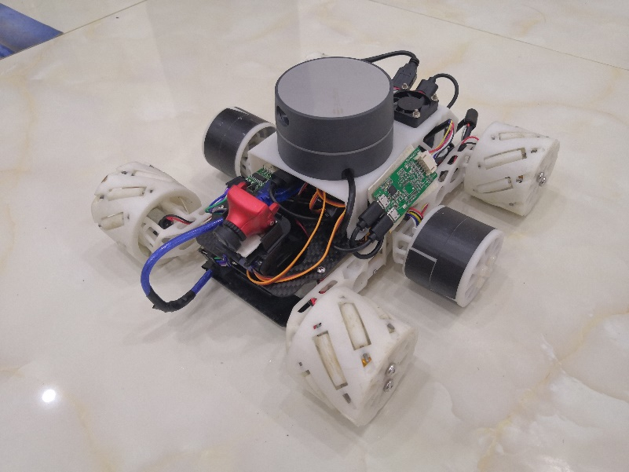
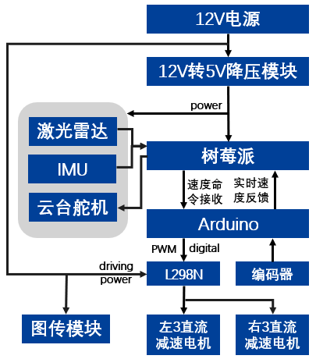
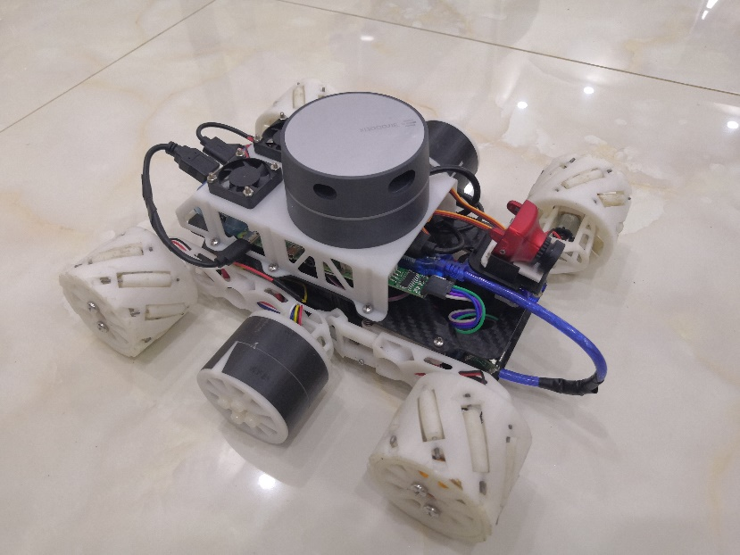
机器人SLAM和导航测试
样机搭建与算法测试
试验小车硬件系统框图
Notes:
在完成仿真之后，我们还搭建了一台试验小车。右边是试验小车的硬件结构框图。
（切换）其中Arduino的程序结构图如图所示，我们通过速度PID算法实现了对小车速度的精确控制。
（切换）同时，我们利用ROS多机通讯的原理搭建了分布式的软件系统，实现树莓派与PC端的数据话题共享。此时，树莓派只负责采集各个传感器的数据，同时作为与PC端和下位机通讯的平台，相应地，我们将大运算量的任务放到了PC端，充分利用树莓派与电脑的计算性能（翻页）。

Slide 6

机器人SLAM和导航测试
试验小车硬件系统框图
WIFI网络通讯
运行ROS主节点
SLAM
AMCL定位
路径规划
Rviz可视化
数据话题共享
树莓派的任务：
驱动云台舵机；
采集激光雷达和IMU的数据；
作为与PC和下位机通讯的平台；
Notes:
在完成仿真之后，我们还搭建了一台试验小车。右边是试验小车的硬件结构框图。
（切换）其中Arduino的程序结构图如图所示，我们通过速度PID算法实现了对小车速度的精确控制。
（切换）同时，我们利用ROS多机通讯的原理搭建了分布式的软件系统，实现树莓派与PC端的数据话题共享。此时，树莓派只负责采集各个传感器的数据，同时作为与PC端和下位机通讯的平台，相应地，我们将大运算量的任务放到了PC端，充分利用树莓派与电脑的计算性能（翻页）。

Slide 7
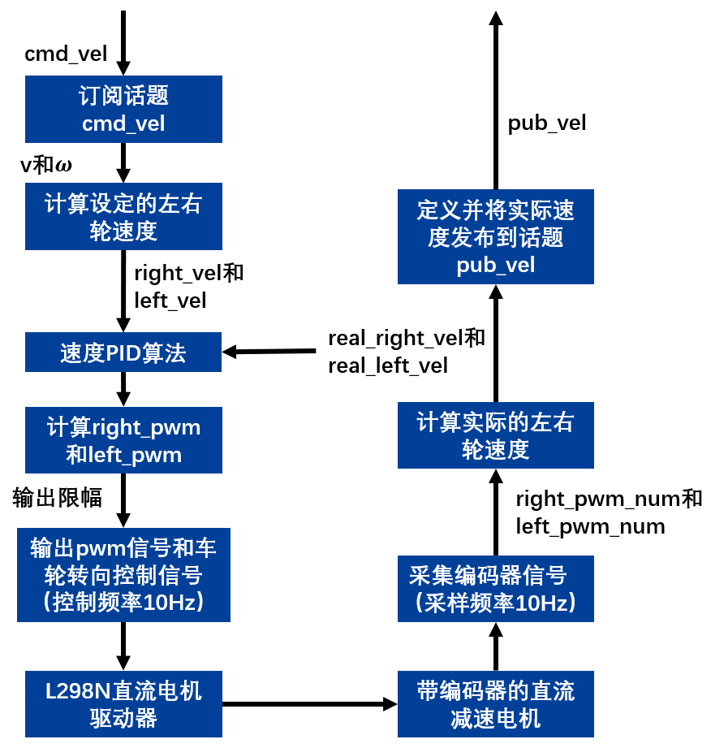
机器人SLAM和导航测试
试验小车硬件系统框图
Arduino程序结构
Notes:
在完成仿真之后，我们还搭建了一台试验小车。右边是试验小车的硬件结构框图。
（切换）其中Arduino的程序结构图如图所示，我们通过速度PID算法实现了对小车速度的精确控制。
（切换）同时，我们利用ROS多机通讯的原理搭建了分布式的软件系统，实现树莓派与PC端的数据话题共享。此时，树莓派只负责采集各个传感器的数据，同时作为与PC端和下位机通讯的平台，相应地，我们将大运算量的任务放到了PC端，充分利用树莓派与电脑的计算性能（翻页）。

Slide 8
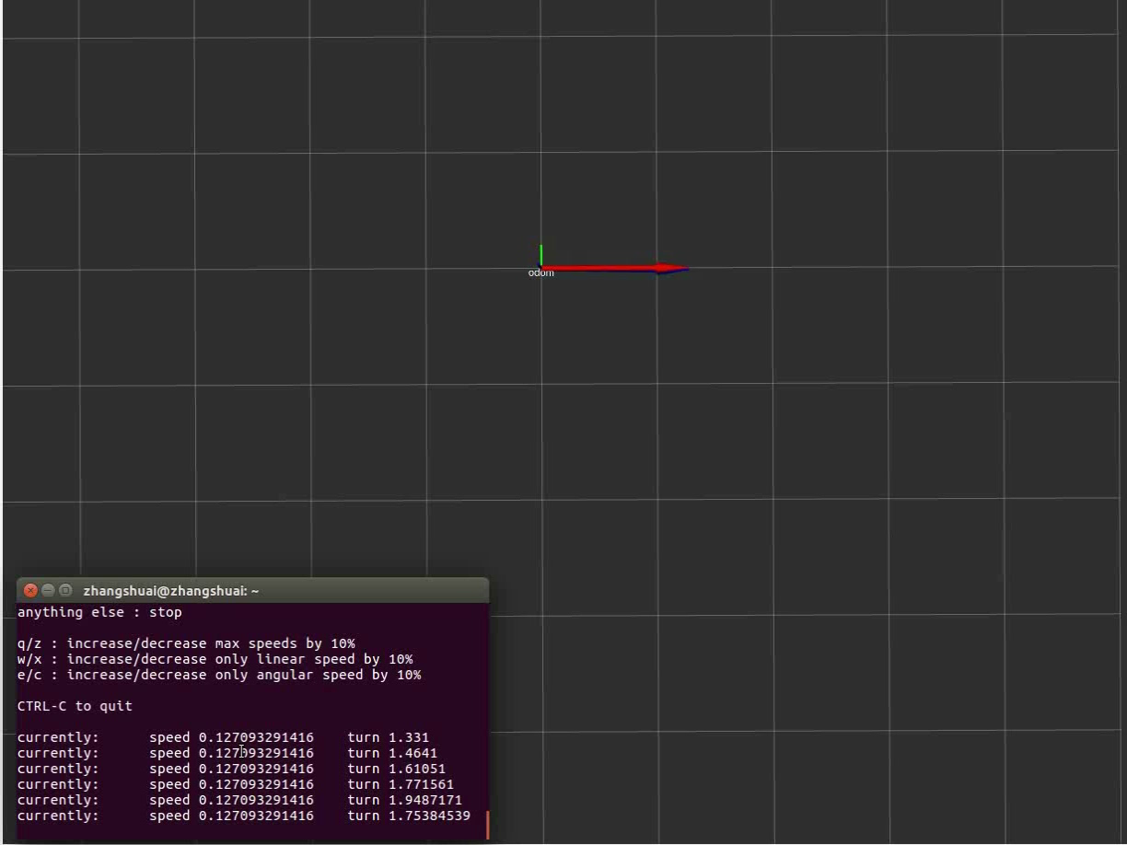
机器人SLAM和导航测试
IMU+编码器+激光雷达的融合定位系统
1. IMU+编码器数据融合位姿推测
采用扩展卡尔曼滤波，通过在不同运动情况下赋予编码器和IMU测量值不同的协方差，利用前一时刻的估计值和现时刻的测量值来对机器人位置进行最优估计。
位姿推测效果对比
实验情景：机器人以最大速度随机运动5分钟后回到初始位置；
实验结果：
位姿推测误差 | IMU+编码器 | 编码器
X方向 | 1cm | 3cm
Y方向 | 1cm | 60cm
角度 | 2° | 45°
方格边长1m；
蓝色箭头是IMU+编码器数据融合后的推测位姿；
红色箭头是仅用编码器数据推算的位姿。
融合算法大大提高了推测位姿的精度
Notes:
在实验样机上，我们设计了IMU+编码器+激光雷达的融合定位系统。
该系统分为两个部分，第一个部分是IMU+编码器的数据融合位姿推测，它采用扩展卡尔曼滤波算法，通过在不同运动情况下赋予传感器不同的可信度，实现更加精确的融合位置推测。在实验测试中，我们让机器人随机运动5分钟后回到起始点，可以看到融合算法大大提高了推测位置的精度。
（切换）尽管如此，随着时间的推移，位姿推测的误差会越来越大；所以，第二个部分通过激光雷达点云数据与环境地图的扫描匹配，来修正位姿推测的误差，
（切换）实现更加精确的导航定位。
从坐标变换树来看，整个融合定位系统通过IMU+编码器的数据融合位姿推测和激光雷达的点云扫描匹配实现了从地图坐标系到（翻页）机器人坐标系的精确位置估计。
卡尔曼滤波基本思想：采用信号与噪声的状态空间模型，利用前一时刻的估计值和现时刻的观测值来更新对状态变量的估计，求出现时刻的估计值。它适合于实时处理和计算机运算。

Slide 9
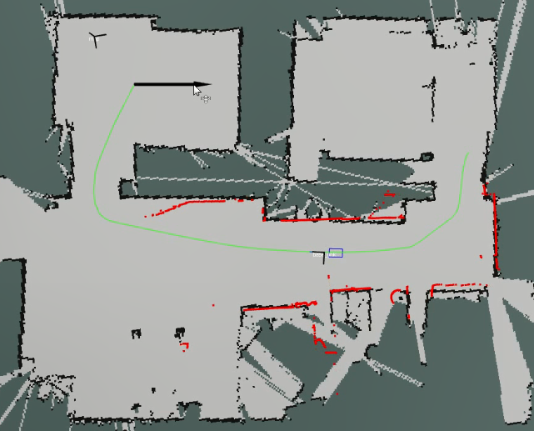
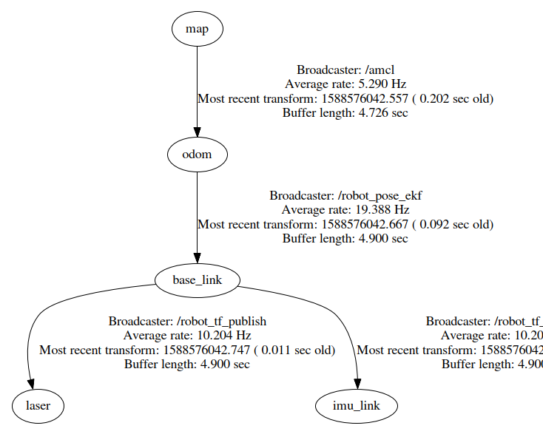
机器人SLAM和导航测试
IMU+编码器+激光雷达的融合定位系统
2. 激光雷达点云数据扫描匹配
在导航过程中，通过将激光雷达点云数据与环境地图进行扫描匹配，修正位姿推测带来的误差，实现更加精确的导航定位。
点云数据与环境地图扫描匹配
坐标变换树
地图坐标系
扫描匹配
位姿推测
机器人坐标系
方格边长1m；
蓝色箭头是IMU+编码器数据融合后的推测位姿；
红色箭头是仅用编码器数据推算的位姿。
Notes:
在实验样机上，我们设计了IMU+编码器+激光雷达的融合定位系统。
该系统分为两个部分，第一个部分是IMU+编码器的数据融合位姿推测，它采用扩展卡尔曼滤波算法，通过在不同运动情况下赋予传感器不同的可信度，实现更加精确的融合位置推测。在实验测试中，我们让机器人随机运动5分钟后回到起始点，可以看到融合算法大大提高了推测位置的精度。
（切换）尽管如此，随着时间的推移，位姿推测的误差会越来越大；所以，第二个部分通过激光雷达点云数据与环境地图的扫描匹配，来修正位姿推测的误差，
（切换）实现更加精确的导航定位。
从坐标变换树来看，整个融合定位系统通过IMU+编码器的数据融合位姿推测和激光雷达的点云扫描匹配实现了从地图坐标系到（翻页）机器人坐标系的精确位置估计。
卡尔曼滤波基本思想：采用信号与噪声的状态空间模型，利用前一时刻的估计值和现时刻的观测值来更新对状态变量的估计，求出现时刻的估计值。它适合于实时处理和计算机运算。

Slide 10
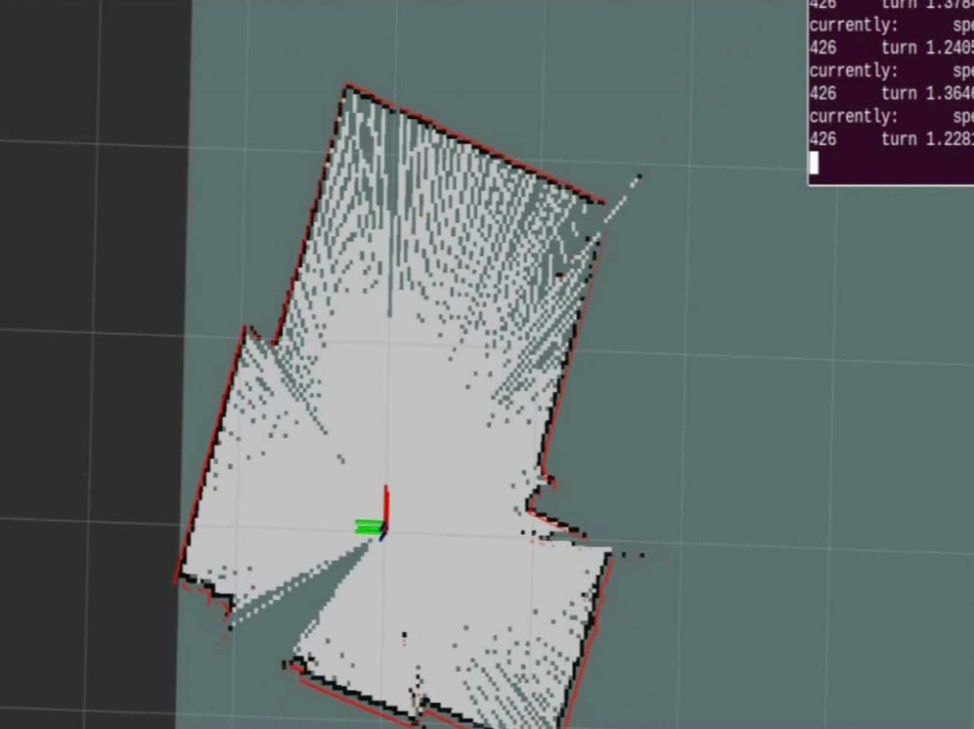
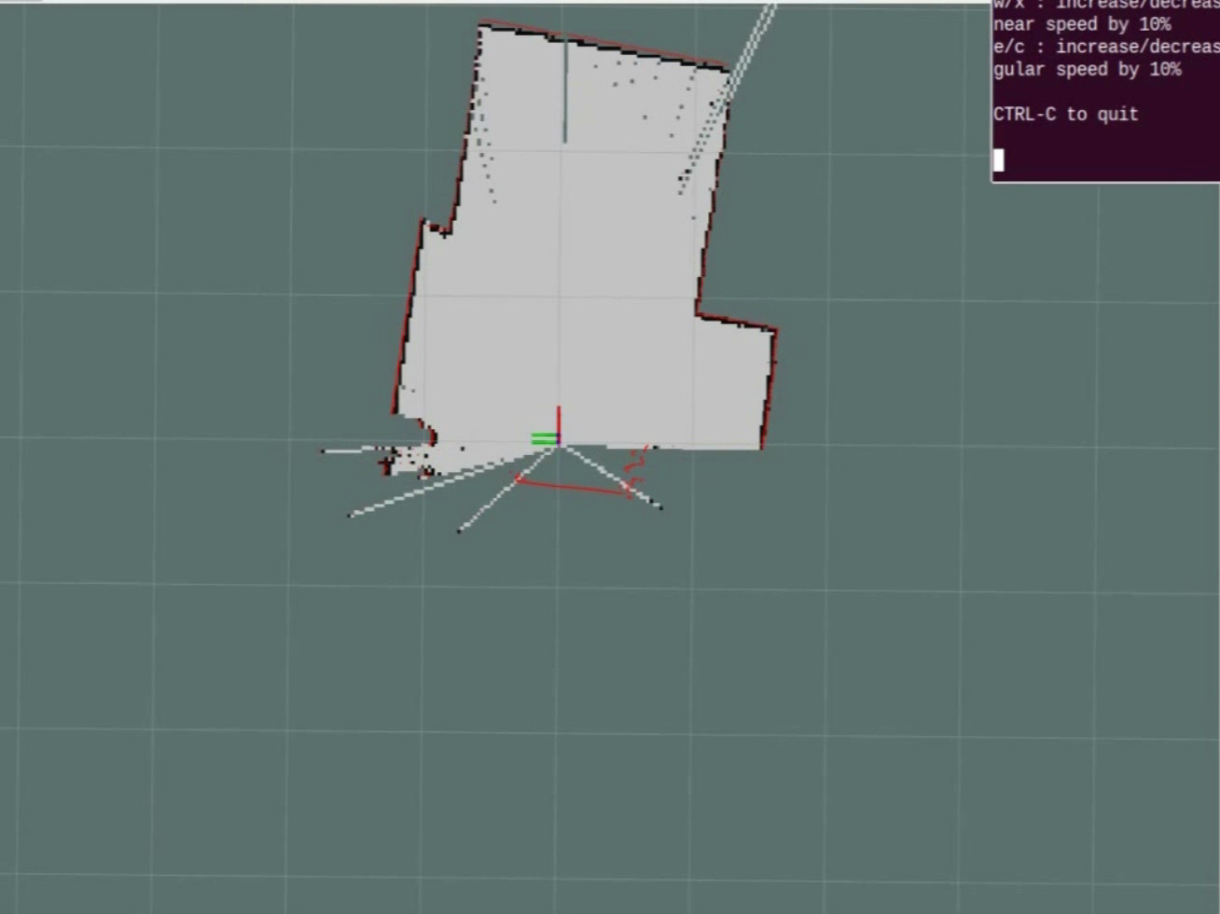
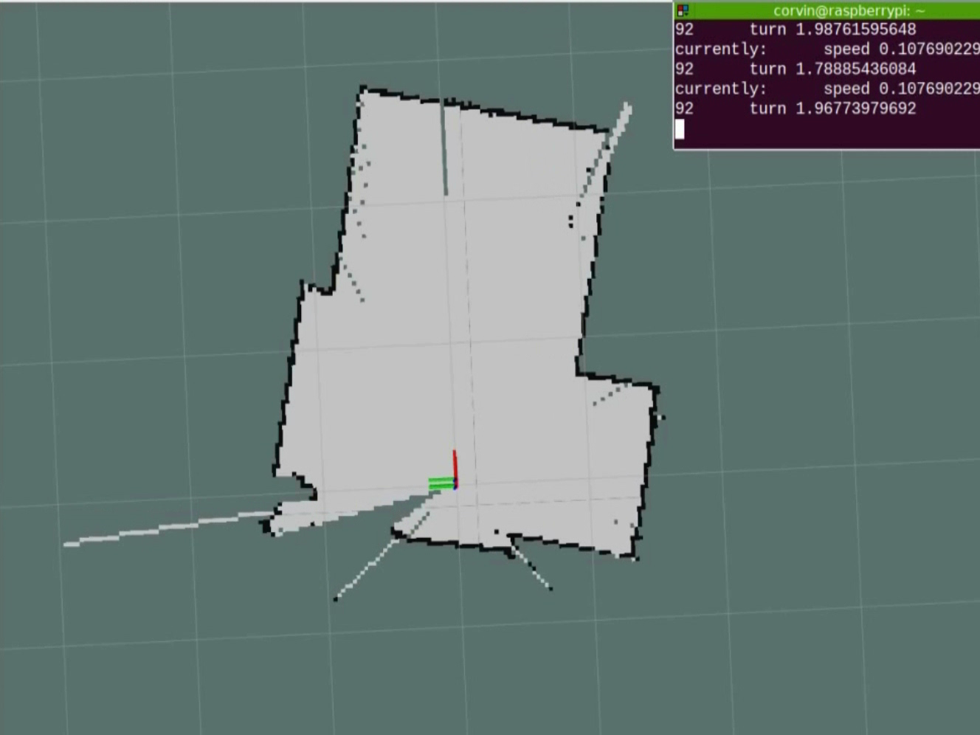
机器人SLAM和导航测试
Karto_slam
Hector_slam
Gmapping_slam
小场景下SLAM测试对比：
Karto_slam和Gmapping_slam建图效果不错；
Hector_slam在小车旋转之后出现建图混乱，原因是激光雷达的扫描频率仅为5-15Hz，小于Hector算法推荐的40+Hz。所以排除使用Hector_slam方法的可能性。
Notes:
为了选定适用于安全壳大环境下的SLAM方法，我们首先利用实验小车完成了小场景下的SLAM测试，从实验结果来看，gmapping和karto都有不错的建图效果，而hector在样机旋转之后会出现建图混乱的情况，所以我们排除掉使用hector方法的可能性（翻页）。

Slide 11
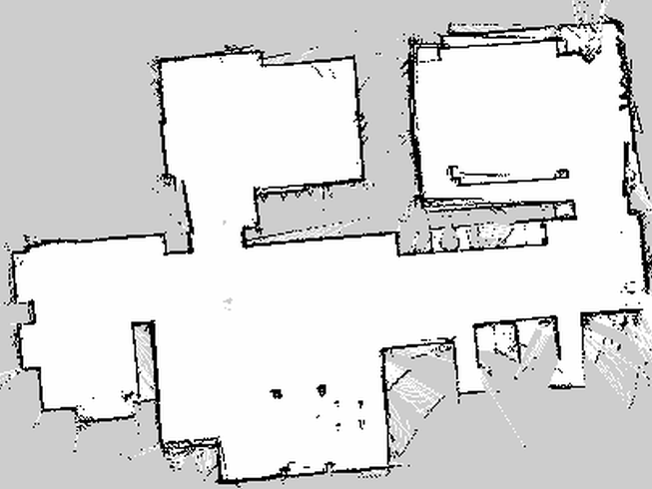
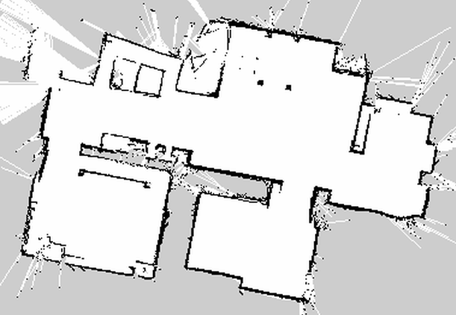
机器人SLAM和导航测试
大场景下karto与gmapping测试对比
Karto_slam | Gmapping_slam
地图边缘噪声更小； 需要的计算资源更少 | 地图边缘更整齐； 整体效果相对更好
Notes:
然后我们在一个较大的环境下测试对比了karto和Gmapping两种方法的建图性能。从实验结果来看，两种方法都有不错的建图效果和成功率，但是Karto方法更利于大环境下的建图，十分贴合安全壳大尺寸的工作环境，所以我们选择karto方法作为（翻页）最终的SLAM方法。

Slide 12
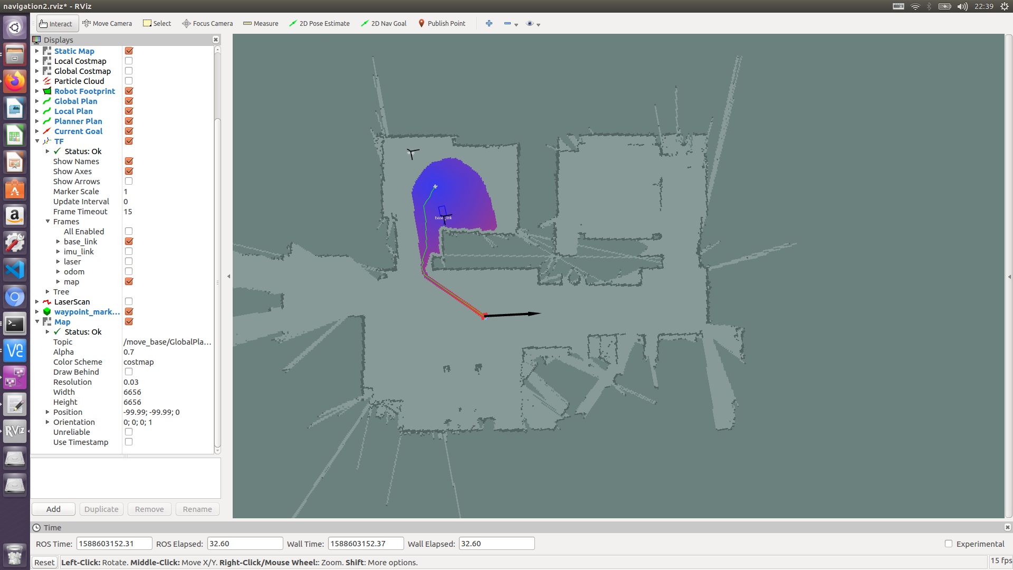
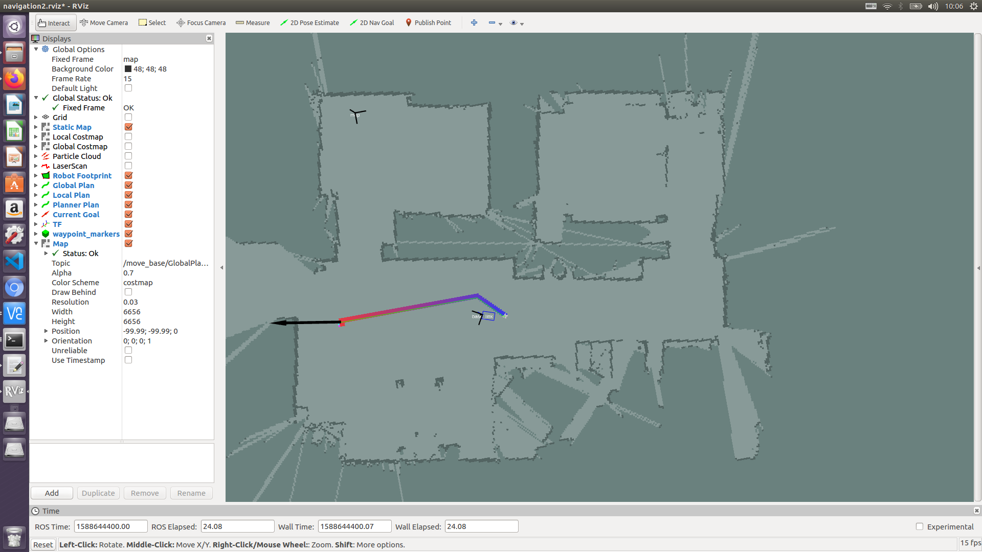
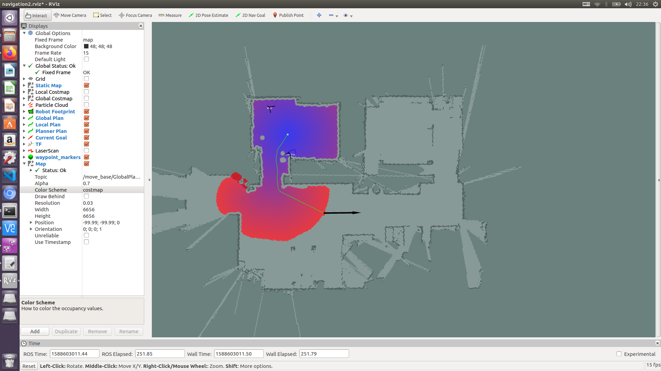
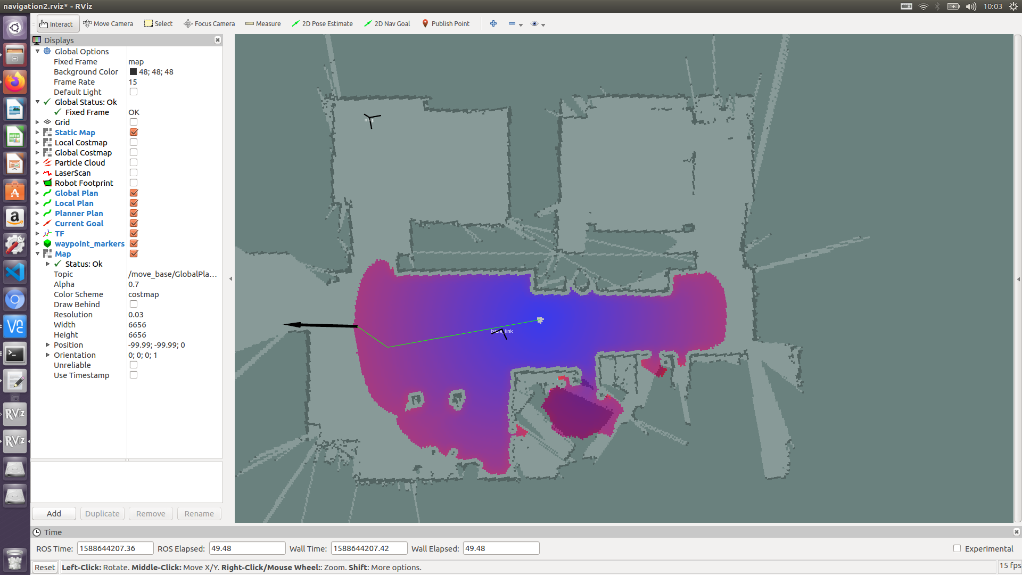
机器人SLAM和导航测试
路径规划算法的选择
A*算法寻路： 具有明显的方向性，越接近目标点搜索速度越快。
Dijkstra算法寻路： 没有方向性，以起始点为中心向外层层扩展，直到扩展到终点为止，在大地图中寻路效率较低。
Notes:
考虑到机器人实际的工作环境较大，采用不同的路径规划算法将带来不同导航效果。我们测试对比了A*算法和dijkstra算法的性能，图中彩色区域表示路径规划时搜索的区域，可以在一定程度上反应算法的路径搜索的效率。从实验结果来看，A*算法搜索路径时具有明显的方向性，且越接近目标点搜索效率越高，在大环境下进行路径规划时更有优势。因此我们选用A*算法作为机器人（翻页）的全局规划算法。
Dijkstra算法：通过遍历的方法寻找最优路径，主要特点是以起始点为中心向外层层扩展，直到扩展到终点为止。没有方向性，在大地图中寻路效率较低。
A*算法：代价函数：f(n)=g(n)+h(n)；g(n) 是在状态空间中从初始节点到n节点的实际代价；h(n)是从n节点到目标节点最佳路径的估计代价。相比于Dijkstra算法在能保证找到最优路径的同时，还具有明显的方向性。

Slide 13
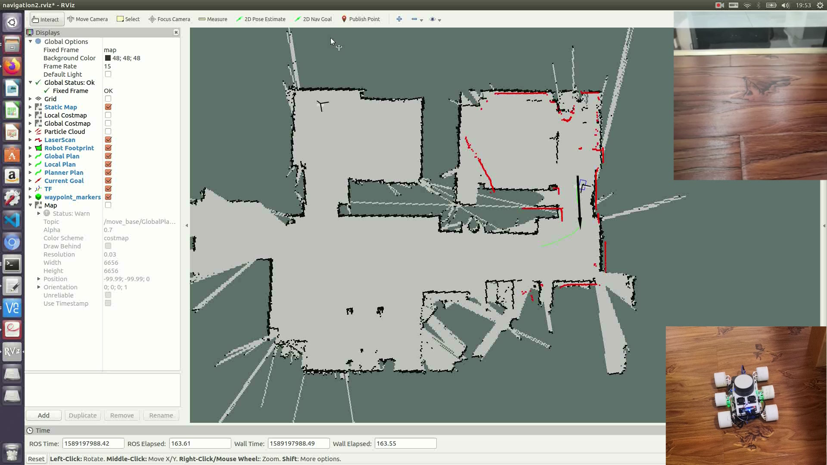
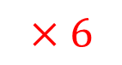
机器人SLAM和导航测试
试验样机导航测试
目标点位置
起始点位置
车载摄像
绿线为全局规划路径
$$×6$$
跟随摄像
导航过程整体平稳，全局定位较为精确，实际导航距离约为10m，导航时长96秒，平均导航速度10.4cm/s，实际导航效果良好。
Notes:
最终我们完成了试验样机的导航测试，导航过程整体平稳，全局定位较为精确，实际导航距离约为10m，导航时长54秒，平均导航速度18.5cm/s，实际导航效果良好（翻页）。

Slide 14
谢谢！

